Slide 1
Traduction et culture
2016-2017

Slide 2

Observons la publicité
La publicité et la culture

Slide 3
Publicité et culture
En Israël, un catalogue Ikea sans femmes pour les ultra-orthodoxes
Des livres religieux alignés sur des étagères, un père et ses deux garçons portant kippas et papillotes, une armoire remplie de vêtements masculins traditionnels… Le géant suédois du meuble Ikea a diffusé ce mois-ci en Israël un catalogue un peu particulier. Destiné à la communauté juive ultraorthodoxe, le prospectus ne contient aucune photo de femmes ou de fillettes à l’intérieur, relève le journal israélien Yediot Aharonot dans un article publié mercredi, qui décrit «un monde imaginaire où des garçons sont élevés dans une société uniquement masculine».

Slide 4
Publicité et culture
Le géant suédois du meuble en kit avait déjà provoqué l'indignation en 2012 en Arabie Saoudite avec un prospectus dans lequel les femmes avaient été effacées.

Slide 5
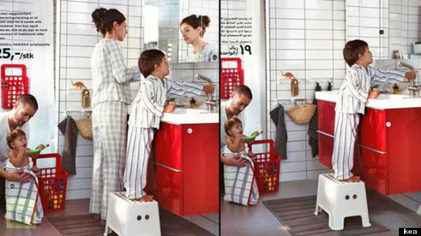
Où est la femme? en Arabie saoudite
Ikea

Slide 6
Traduction et culture : publicité
Les Belles Efficaces
La notion de fidélité en publicité: équivalence fonctionnelle. “Traduire non la lettre mais l’esprit, non les mots mais les fonctions” (Tatilon 1990: 245)
      Traduction et efficacité
Modification des messages iconiques
Adaptation/Localisation
Non traduction/Globalisation
Traduction
Censure ?

Slide 7
Composantes culturelles et juridiques
Religion
Tradition
Attitudes raciales
Esprit nationaliste
Habitudes d’achat
Législation
produits interdits : tabac, sucrerie (Pays bas)…
pub mensongère ou comparative

Slide 8
Traduction de la publicité
Messages iconiques
Messages verbaux
Web
Traduction comme communication multilingue
M. Guidère, La communication multilingue, Bruxelles, de boeck, 2008.

Slide 9
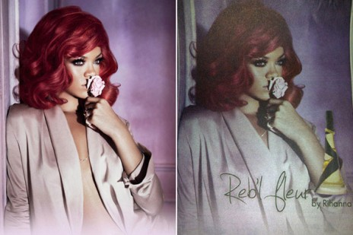
Adaptation culturelle ou censure ?
Koweït Rue 89 14/10/2012

Slide 10

Adaptation culturelle ou censure ?

Slide 11
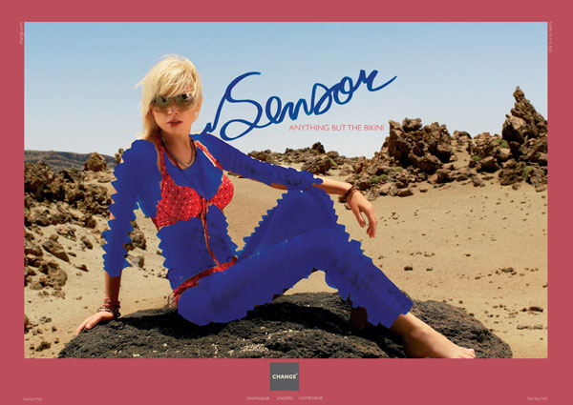
Adaptation culturelle ou censure ?Arabie saoudite

Slide 12
Spot Renault Twingo Miss Sixty censuré par Rai e Mediaset
Publié il 18 dic 2010 da Lorenzo Corsani
I colleghi di TVblog ci segnalano un nuovo spot Renault, censurato da Rai e Mediaset. Protagonista è la Twingo Miss Sixty, pubblicizzata prendendo come pretesto due giovani ragazze che si contendono la vettura….ed un vestito. A voi giudicare se sia o meno necessaria la censura, nel frattempo lo spot è andato in onda su altre reti a pagamento.
www.autoblog.it Renault Twingo Miss Sixty: censurato lo spot in Italia

Slide 13
Une autre pub de Renault jamais arrivée en Italie
Pour séduire et convaincre une clientèle plus jeune, tout en faisant sourire leurs aînés, Renault choisit de revisiter avec humour les rapports familiaux, où la liberté d'expression de chacun est plus que jamais d'actualité.
Etre « bien dans son époque », c'est tolérer la différence, vivre en harmonie avec un environnement qui change tout en étant sûr de ses choix.
http://www.tuxboard.com/pub-twingo-papa-travesti-video/

Slide 14
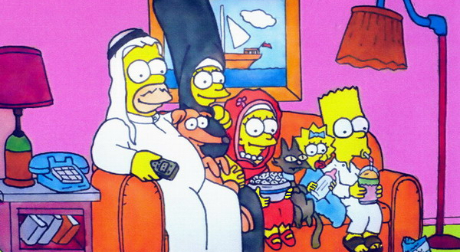
Dessins animés adaptation culturelle ou censure ?

Slide 15
I Simpson localisés
I Simpson localizzati (ossia, culturalmente adattati) per il mondo islamico. Homer non beve mai birra (ma soda) né mangia carne di maiale (si specifica meticolosamente che è di agnello o manzo).
http://alessandravita.com/it/servizi/traduzione/

Slide 16

Censure italienne sur une question tabou ?

Slide 17
I Griffin (Family Guy) série américaine
Seth MacFarlane en 1999 pour il network Fox.
Nell’episodio « Provaci ancora Brian » Stagione 6, episodio 10
Doppiato con « Sei un pazzoide per caso? »
https://doppiaggiitalioti.wordpress.com/2012/12/11/censure-inutili-nei-griffin/

Slide 18
Observons la pub italienne de la Fiat 500 en 2007
1. Message iconique : Références culturelles :
Nuovo Cinema Paradiso (1988 Giuseppe Tornatore) et histoire de l’Italie
2. Message audio
3. Message linguistique : écrit et oral
https://www.youtube.com/watch?v=seJmEb0fcBA

Slide 19
Observons la pub italienne de la Fiat 500 en 2007
1. Message iconique : Références culturelles :
Nuovo Cinema Paradiso (1988 Giuseppe Tornatore) et histoire de l’Italie
2. Message audio
3. Message linguistique : écrit et oral
https://www.youtube.com/watch?v=seJmEb0fcBA

Slide 20
Observons la traduction de la pub en français de la Fiat 500 en 2007
Repérez les adaptations ou autres
1. Message iconique : Références culturelles
2. Message audio
3. Message linguistique : écrit et oral
http://www.dailymotion.com/video/x2jp6t_fiat-500-tv-spot-pub-francaise_auto

